Slide 1
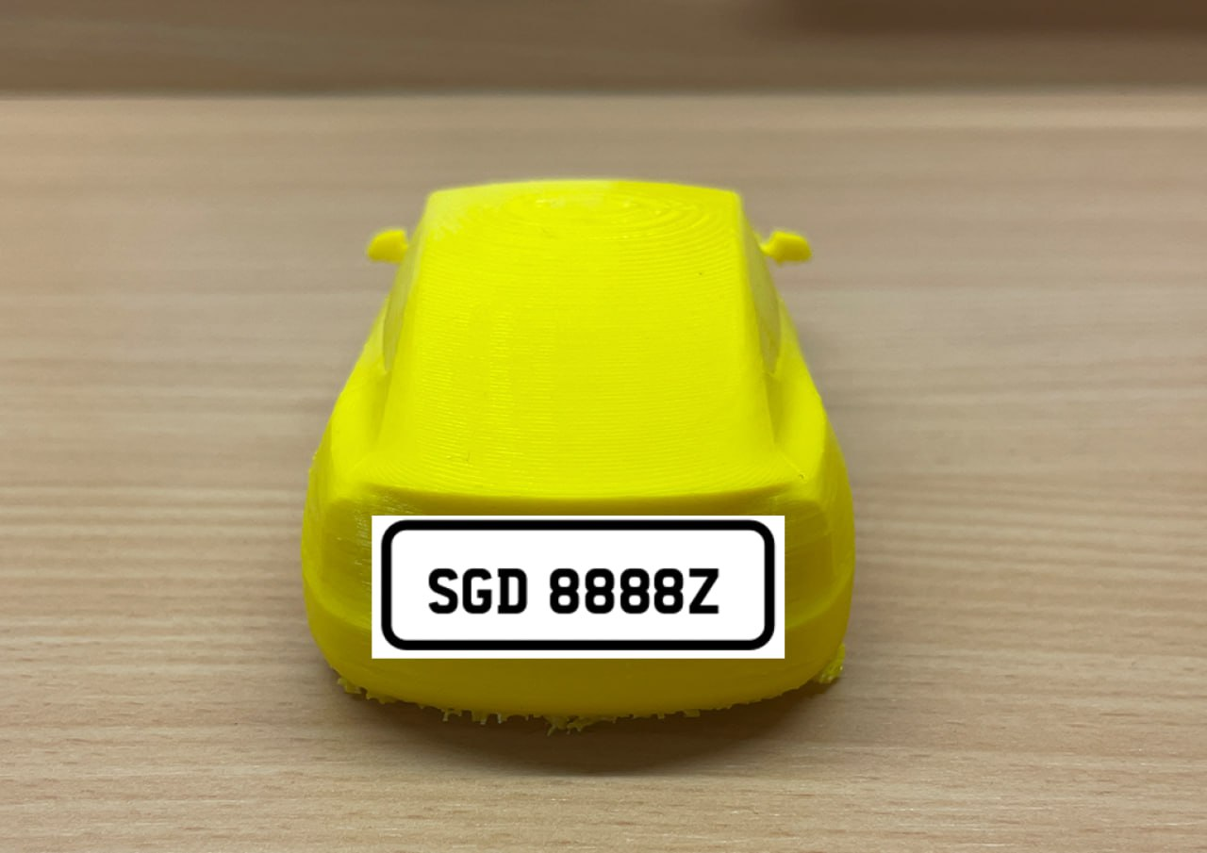

SHC 8613 Z
SBH 8124 Y
SBH 8124 Y
SHC 8613Z

